Slide 1
Masyvai

Slide 2

Kelintas žmogus rudai apsirengęs eilėje?

Slide 3
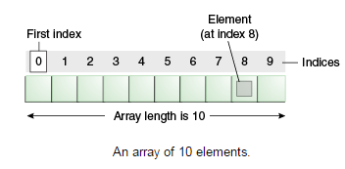
Masyvai
Masyvas – objektų konteineris, kuris turi fiksuotą dydį ir talpina savyje vienodo tipo duomenis.

Slide 4
Masyvų kūrimas
int[] masyvas = new int[10];
int[] masyvas = {1, 5, 7, 9};
Patikrinti abiejų masyvų ilgius, kodėl jie skiriasi?
Masyvo ilgis tikrinamas System.out.println(masyvas.length);

Slide 5
Pavyzdys ir praktinė užduotis
double[] myList = {1.9, 2.9, 5.5, 3.4};
for (int i = 0; i < myList.length; i++) {
System.out.println(myList[i] + " "); // Spausdina visus masyvo elementus
}
Surasti maksimalią masyvo reikšmę ir atspausdinti ekrane.

Slide 6
Uždavinio sprendimas:
double[] myArray = new double[]{1.9, 2.9, 5.5, 3.4};
Arrays.sort(myArray);
double max = myArray[myArray.length - 1];
System.out.println(max);
*Pasunkininimas
Surasti maksimalią masyvo reikšmę su maksimalios reikšmės indeksu ir atspausdinti ekrane.
Indekso paieškai naudojame masyvas[indeksas].

Slide 7
Sprendimas
double[] myList = { 1.9, 2.9, 5.5, 3.4 };
double max = myList[0];
int maxIndex = 0;
for (int i = 0; i < myList.length; i++) {
if (myList[i] > max) {
max = myList[i];
maxIndex = i;
}
}
System.out.println(max);
System.out.println(maxIndex);

